Slide 1



Programación Estática y
Laboratorio web
Local Storage
Universidad Nacional del Comahue
Facultad de Informática

Slide 2
Introducción
LocalStorage y SessionStorage son propiedades del objeto window de javascript, que permiten almacenar datos en nuestro navegador web de manera muy similar a como lo hacen las cookies.
Ambos permiten guardar pares de clave/valor en el navegador.
Local Storage
Los datos guardados sobreviven por tiempo indefinido; sin importar que el navegador se cierre.
Session Storage
Los datos guardados sobreviven a una recarga de la página y se eliminan cuando el navegador se cierra.

Slide 3
Introducción
Características
Permiten almacenar entre 5MB y 10MB de información (incluyendo texto y multimedia)
La información está almacenada en la computadora del cliente y NO es enviada en cada petición del servidor, a diferencia de las cookies.
Utilizan un número mínimo de peticiones al servidor para reducir el tráfico de la red
Previenen pérdidas de información cuando se desconecta de la red.
La información es guardada por domino web (incluye todas las páginas del dominio)

Slide 4
Ventajas/Desventajas
10 mb para localStorage
5 mb para sessionStorage
4 kb para Cookies
Ventajas
Entre 5 y 10 MB. Fácil de usar. No se necesita un web server o una base de datos.
Muy buenos para “armar una idea” y testear rápidamente.
Limitaciones
Solo se pueden guardar strings
No son seguros. No guardar información privada o confidencial en localStorage!

Slide 5
Como utilizar Local/Session Storage
Ambos objetos proveen los mismos métodos y propiedades:
setItem (clave, valor) – almacenar un par clave/valor.
getItem (clave) – obtener el valor por medio de la clave.
removeItem (clave) – eliminar la clave y su valor.
clear () – borrar todo.
key (índice) – obtener la clave de una posición dada.
length – el número de ítems almacenados.
Es como una colección Map (setItem/getItem/removeItem), pero también permite el acceso a través de index con key(index).

Slide 6
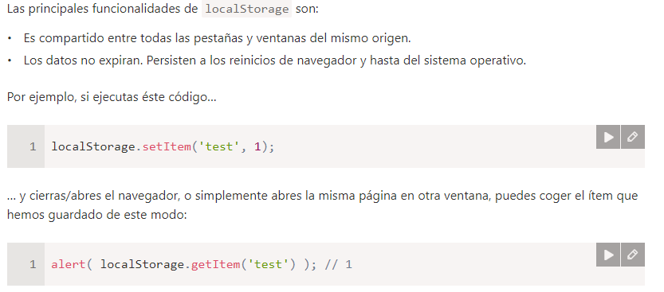
Como utilizar Local/Session Storage
Si ejecutamos este Código:
Y luego cerramos el navegador o simplemente abrimos la misma página en otra ventana, podemos obtener el ítem que hemos guardado de este modo:
Lo cual nos mostrará un mensaje con el valor 1

Slide 7
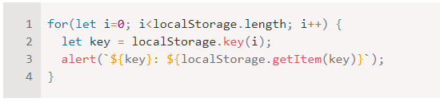
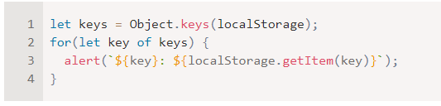
Como utilizar Local/Session Storage
Iterando sobre las claves
Los métodos proporcionan la funcionalidad get / set / remove. ¿Pero cómo conseguimos todas las claves o valores guardados?
Desafortunadamente, los objetos de almacenaje no son iterables.
Una opción es utilizar iteración sobre un array:
… O simplemente acceder a las claves “propias” con Object.keys y iterar sobre éstas si es necesario:

Slide 8
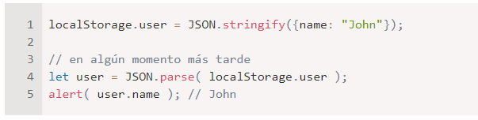
Como utilizar Local/Session Storage
Solo strings
Hay que tener en cuenta que tanto la clave como el valor deben ser strings.
A pesar de eso, podemos utilizar JSON para almacenar objetos
¿Qué es JSON?
JSON es un formato de texto que forma parte del sistema de JavaScript y que se deriva de su sintaxis, pero no tiene como objetivo la creación de programas, sino el acceso, almacenamiento e intercambio de datos. Usualmente es conocido como una alternativa al lenguaje XML.

Slide 9
Ejemplos
Cookies: EjemploJS05_Cookies.html
Local Storage: EjemploJS05_LocalStorage.html
Local Storage con arreglos: EjemploJS05_LocalStorageArreglos.html

Slide 10
Referencias
https://es.javascript.info/localstorage
https://platzi.com/blog/local-storage-html5/
https://www.tiny.cloud/blog/javascript-localstorage/
https://blog.hubspot.es/website/que-es-json

